Slide 1
Model Builder 4.2
Automatización trazable de uniones eje–cubo con chaveta
para Abaqus 2022
DIN 6885-1 · DIN 6892 Métodos A / B / C · FVA 600 III
01

Slide 2
EL PROBLEMA
Un modelo de chavetero bien hecho
no es difícil: es difícil de repetir.
Cada modelo se rehacía a mano
la tabla DIN se consultaba en papel y se teclaba caso por caso
La malla dependía del autor
sin criterio de aceptación explícito ni registro de intentos
El resultado no se podía auditar
sin saber qué versión, qué norma y qué hipótesis lo produjeron
02

Slide 3
QUÉ ES
Una sola herramienta desde la tabla de la norma
hasta el informe firmado
14
módulos de Python
escritorio, kernel de Abaqus
y núcleo compartido
26
filas DIN 6885-1
transcritas sin extrapolar,
6 < d1 ≤ 500 mm
8
plantillas de malla
con puertas de calidad duras
y presupuesto de elementos
4
métodos DIN 6892
A, B, B-FVA y C, calculados
en paralelo
3
idiomas
español, inglés y alemán
650 claves con paridad
Todo lo que se ve en estas diapositivas sale de ejecutar el código: las capturas son de la aplicación real y las cifras las calcula el motor empaquetado.
04

Slide 4
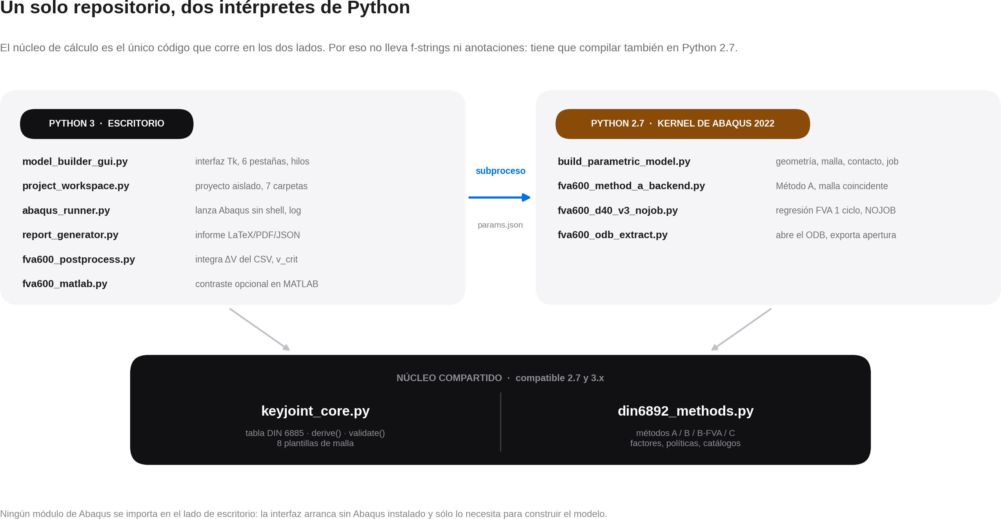
ARQUITECTURA
Un cambio en la tabla DIN o en un factor de DIN 6892 se escribe una sola vez y llega a los dos intérpretes.
04

Slide 5
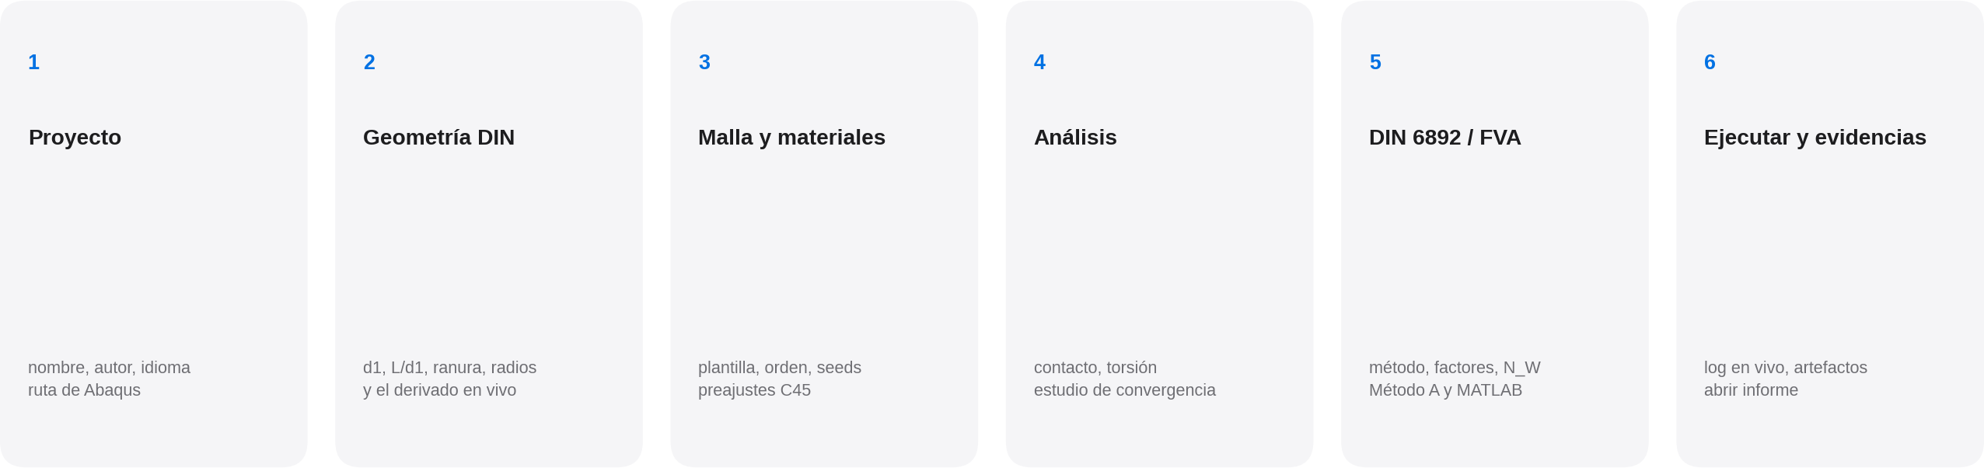
CÓMO SE USA
Seis pestañas en el orden en que se toman las decisiones: primero el proyecto, después la geometría normativa, y sólo al final la ejecución.
05

Slide 6
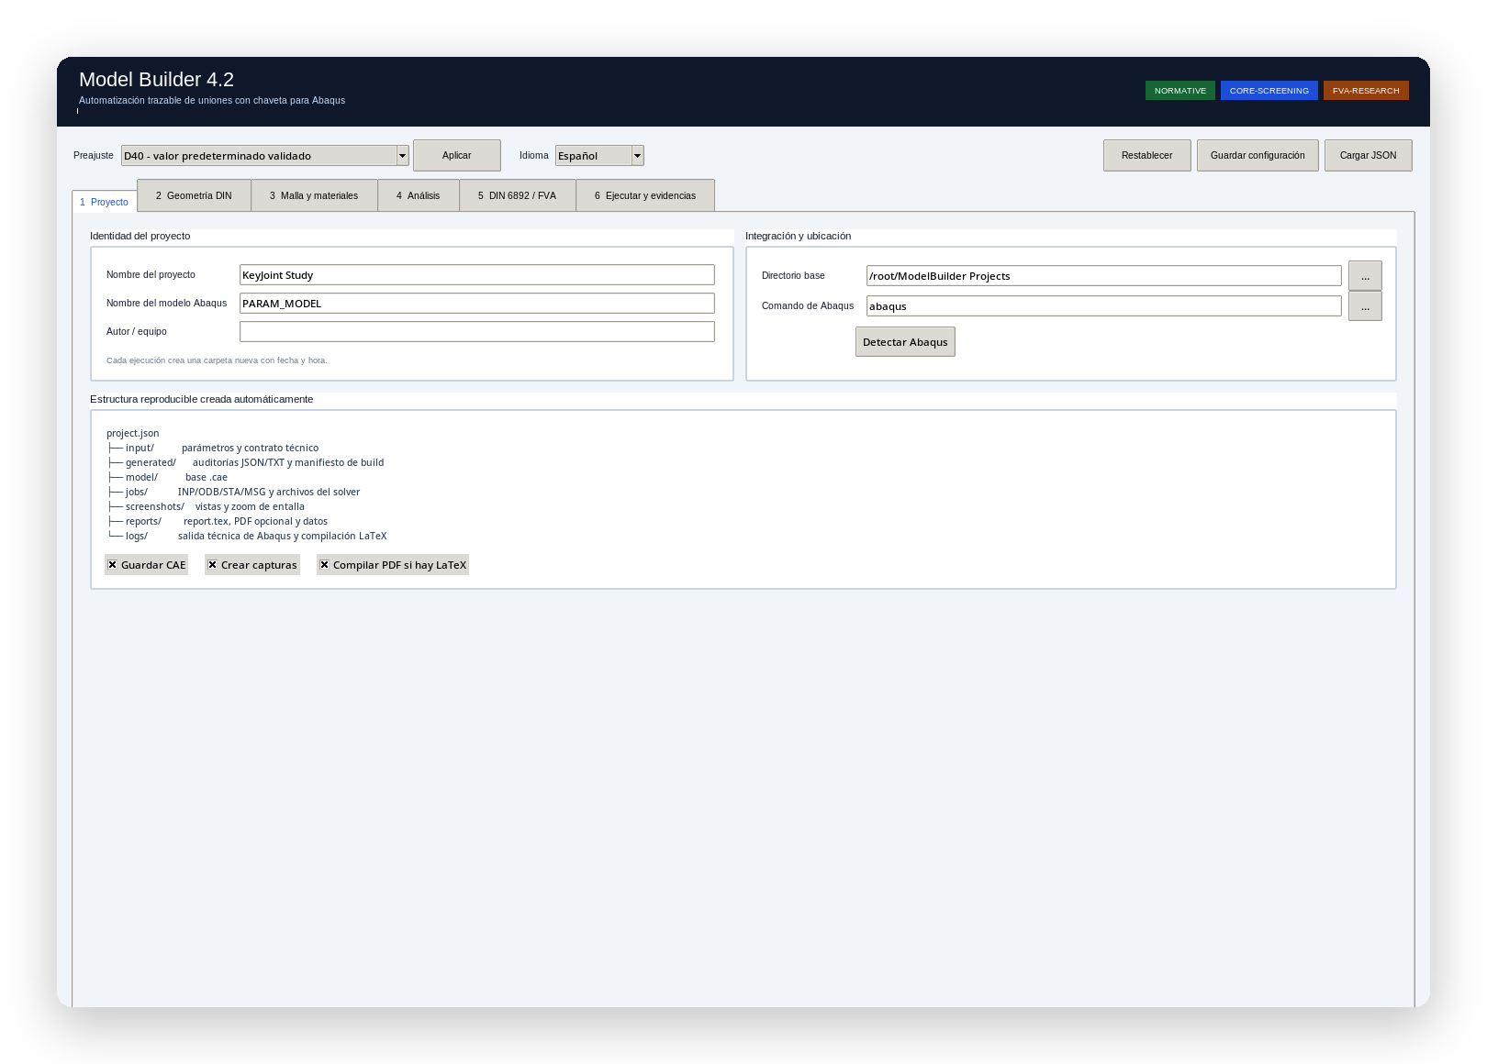
PESTAÑA 1
Proyecto
Nombre, autor e idioma quedan grabados en project.json: el informe se emite en el idioma del proyecto, no en el de quien lo abre.
La ruta de Abaqus se detecta buscando los lanzadores instalados, sin ejecutar ninguno.
La carpeta raíz por defecto es Documentos/ModelBuilder Projects.
Captura real de la aplicación, idioma por defecto español.
06

Slide 7
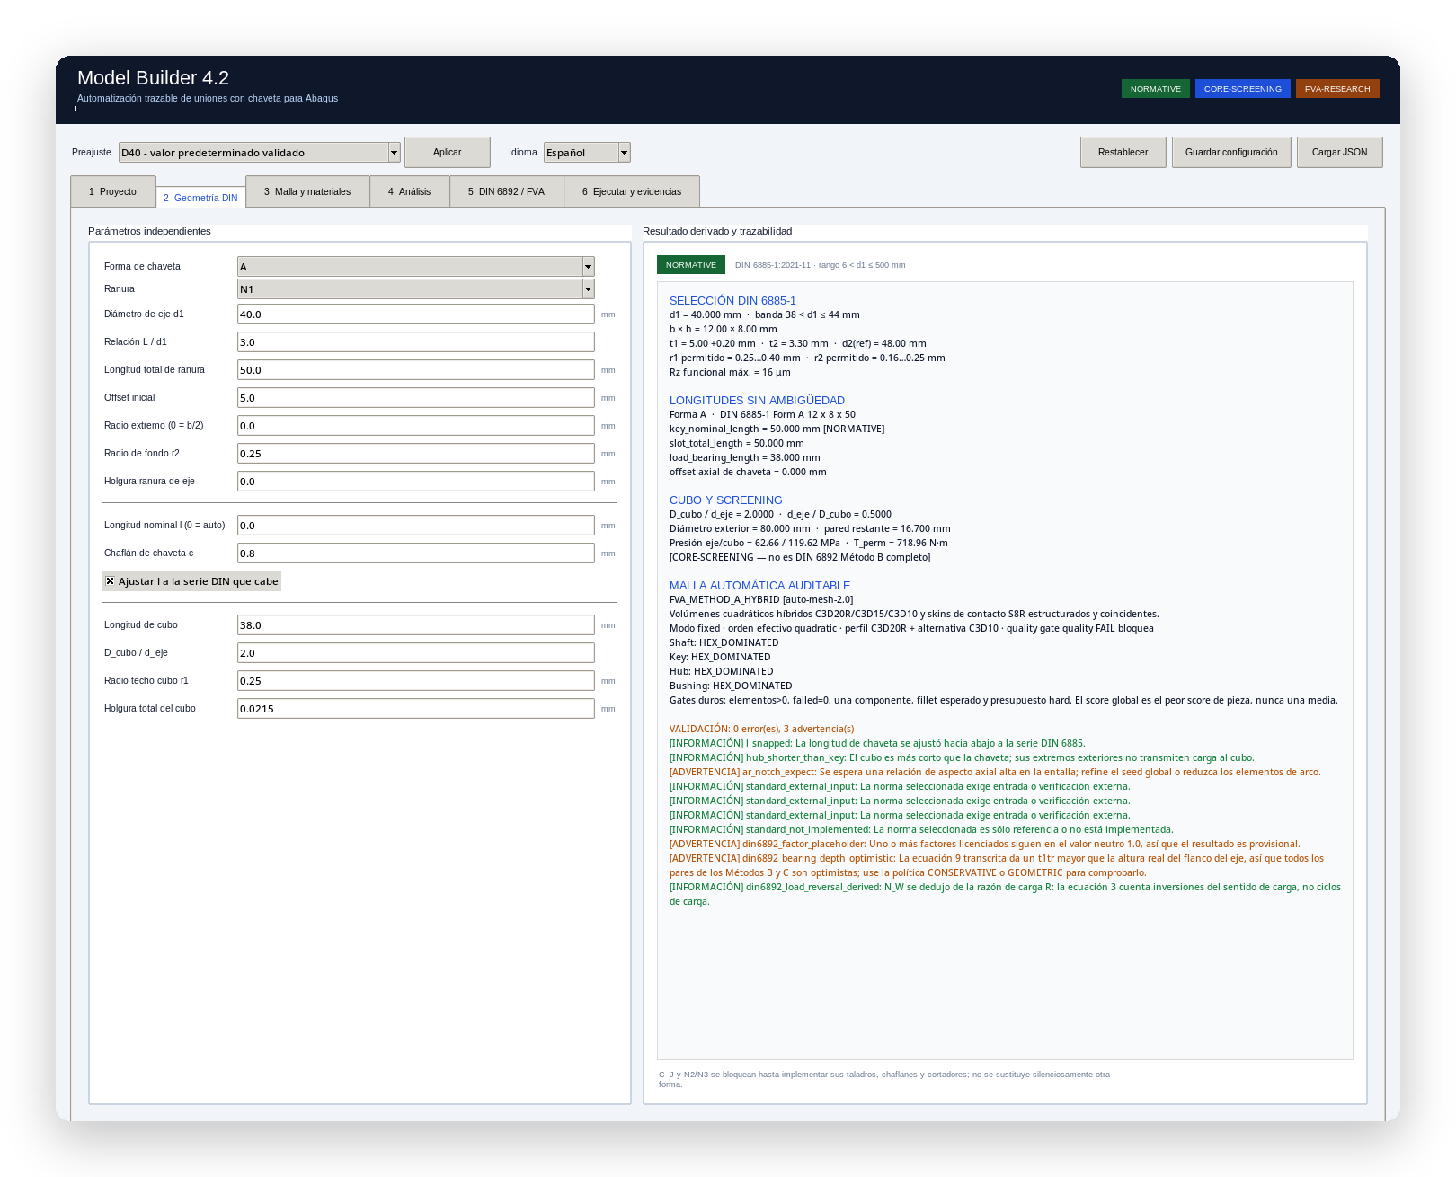
PESTAÑA 2
Geometría DIN
A la izquierda, los pocos parámetros independientes que el usuario decide. A la derecha, todo lo que la norma deriva de ellos.
El panel derecho se recalcula al teclear: fila DIN, longitudes, cubo, plan de malla y la lista de validación completa.
La etiqueta NORMATIVE en verde indica que la geometría está dentro del sobre de la norma.
d1 = 40 mm · banda 38 < d1 ≤ 44 · b × h = 12 × 8 · DIN 6885-1 Form A 12 × 8 × 50.
07

Slide 8
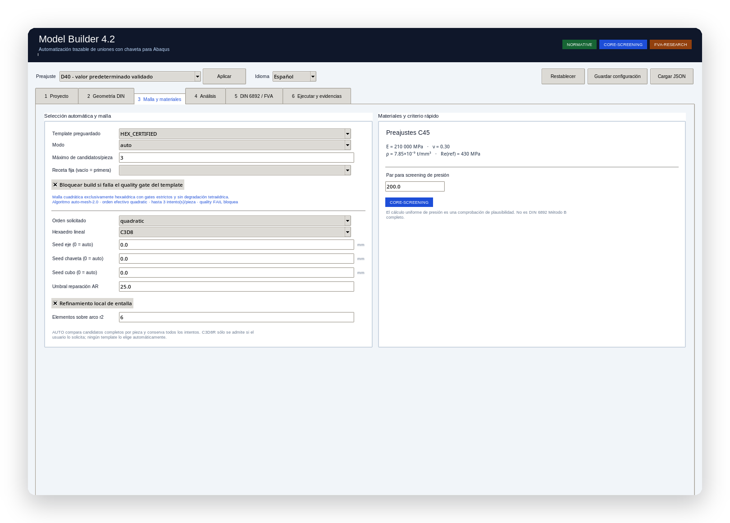
PESTAÑA 3
Malla y materiales
La plantilla se elige por nombre; el modo AUTO compara candidatos completos por pieza y conserva el ganador.
Una semilla en 0 significa automático, y la regla sigue al refinamiento: con la banda de entalla activa son D/16 en el eje y d_a/40 en el cubo. La chaveta siempre b/20.
El criterio rápido de presión está marcado CORE-SCREENING: es plausibilidad, no DIN 6892 Método B.
Aquí la plantilla es HEX_CERTIFIED, en modo auto y con 3 intentos.
08

Slide 9
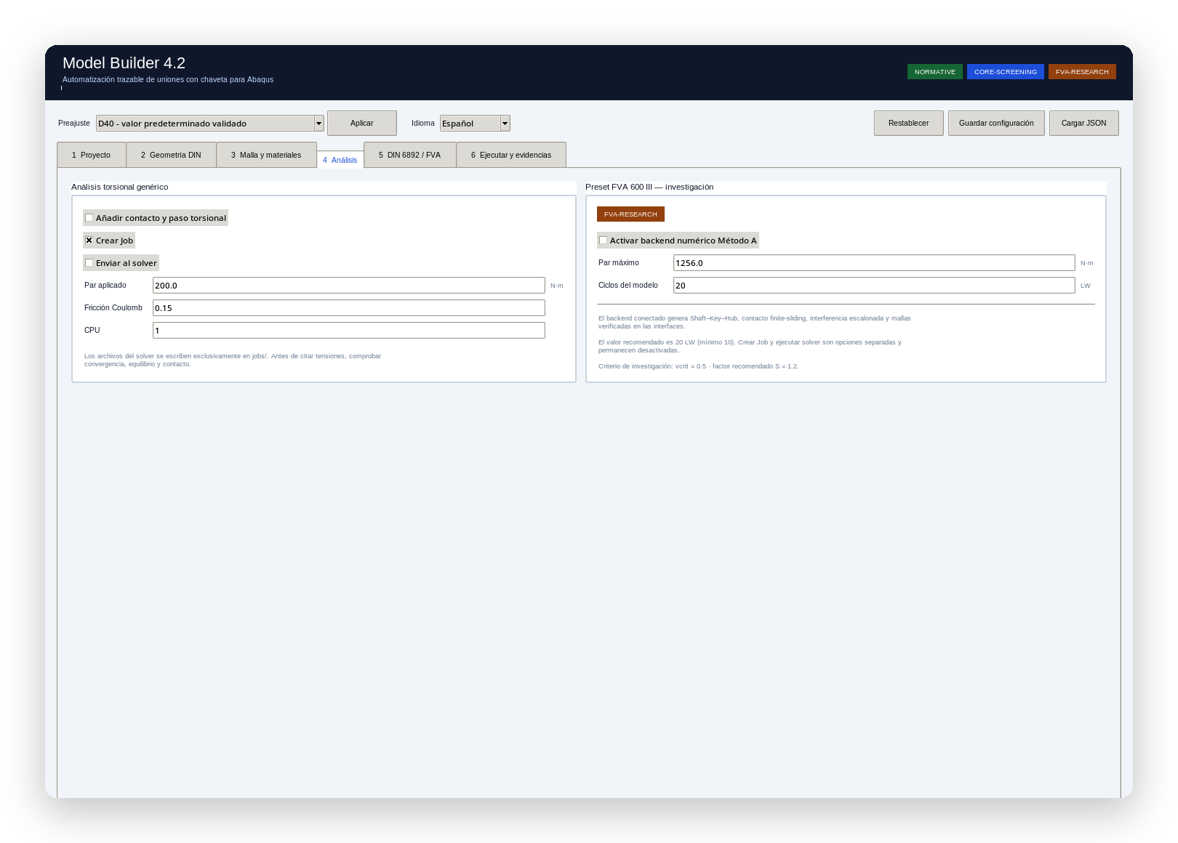
PESTAÑA 4
Análisis
El análisis es opcional y está desactivado por defecto: construir y auditar no requiere resolver.
Si se activa, se crea contacto general, un step estático TORSION y un momento sobre el punto de referencia del extremo motriz.
El estudio de convergencia de malla se lanza aparte y escribe su propio CSV.
Crear el job y enviarlo al solver son dos casillas distintas.
09

Slide 10
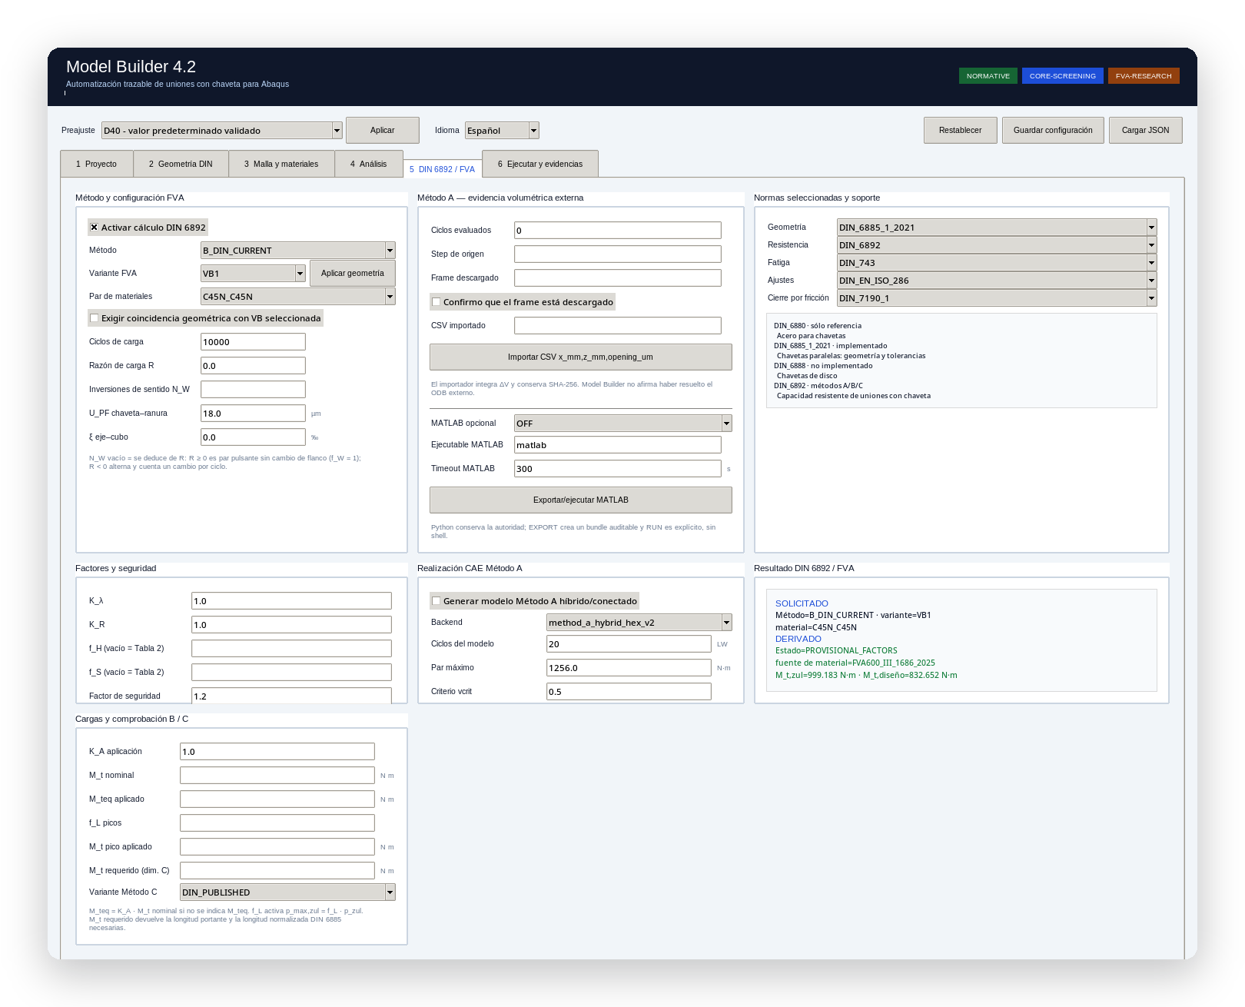
PESTAÑA 5
DIN 6892 / FVA
El método se elige explícitamente. Los factores licenciados que no se pueden transcribir se quedan en 1,0 y el resultado se marca PROVISIONAL_FACTORS.
N_W en blanco significa deducir de la razón de carga R; con un par pulsante da cero inversiones y f_W = 1.
El Método A no se calcula aquí: se importa un CSV de un ODB ya resuelto, con SHA-256 y cobertura verificadas.
Las normas seleccionadas se declaran una por una, incluidas las que no están implementadas.
10

Slide 11
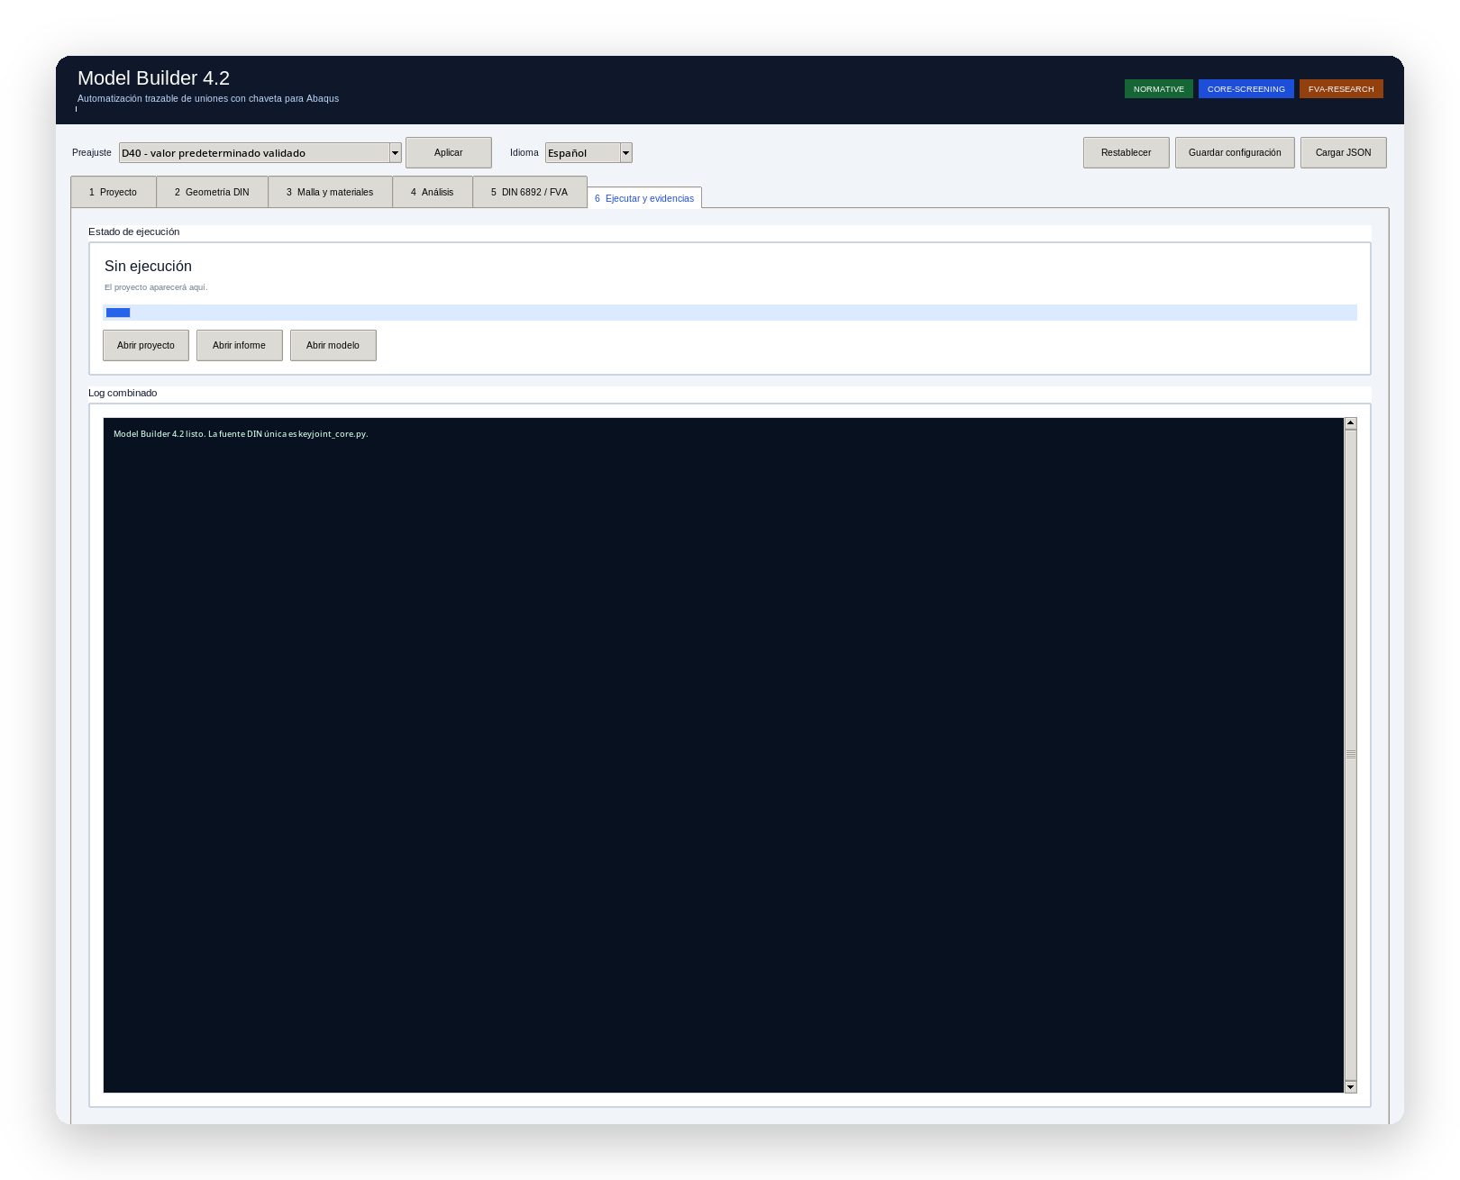
PESTAÑA 6
Ejecutar y evidencias
El log de Abaqus se transmite en vivo a la ventana y al archivo logs/abaqus.log, con el comando y el directorio de trabajo en la cabecera.
Al terminar, la lista de artefactos se rellena con tamaño y etiqueta de evidencia; los botones abren el proyecto, el informe y el modelo.
Detener mata el árbol de procesos del solver y marca el proyecto como CANCELLED.
Ningún archivo de solver cae junto al ejecutable: el subproceso corre con cwd = jobs/.
11

Slide 12
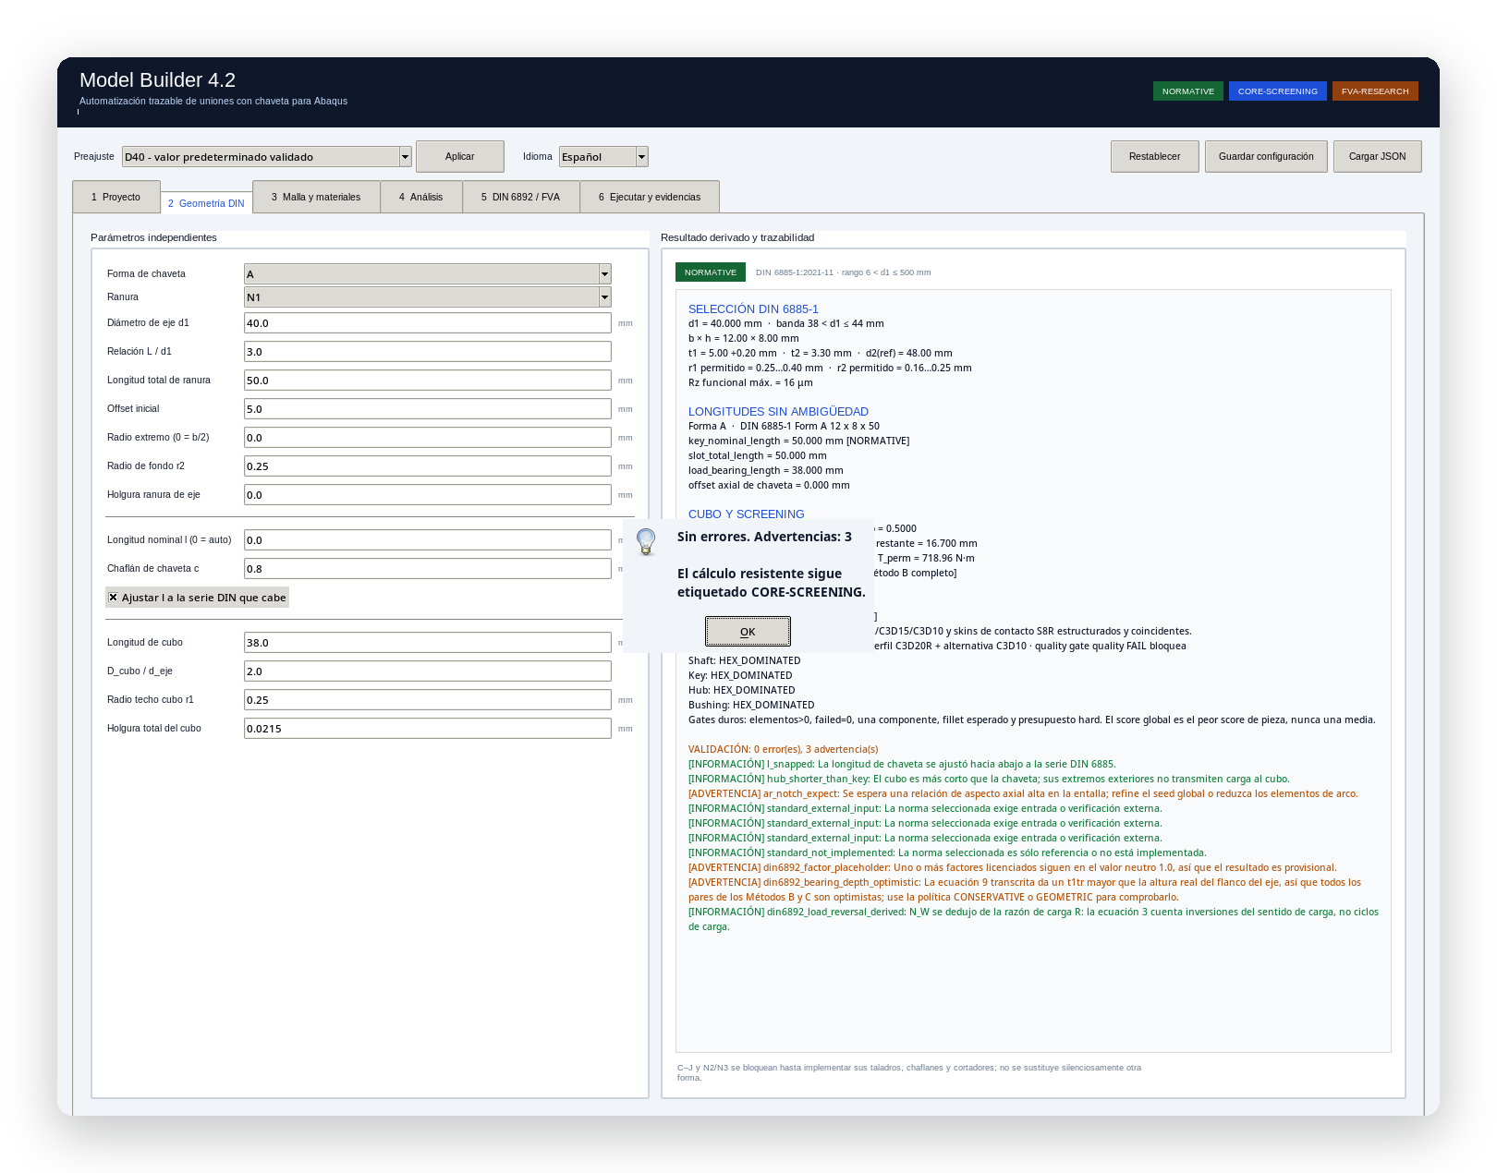
CONTROL DE CALIDAD
La validación habla en códigos
Cada aviso tiene un código estable, un mensaje canónico en inglés y una presentación traducida. El código es el que se cita en el informe y en una revisión.
El diálogo informa el resultado, no lo adorna: sin errores, el recuento de advertencias y el recordatorio de que el cálculo resistente sigue etiquetado CORE-SCREENING.
Un error bloquea la construcción antes de tocar Abaqus; una advertencia informa y queda registrada en la auditoría.
Por defecto: 0 errores y 3 advertencias — un factor licenciado todavía neutro, la ecuación 9 optimista y una relación de aspecto axial alta esperada en la entalla.
12

Slide 13
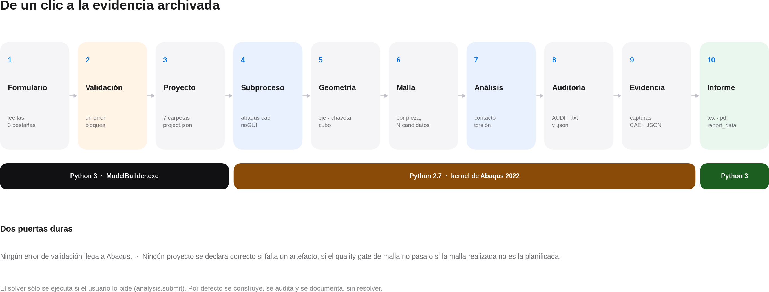
FLUJO DE EJECUCIÓN
13

Slide 14
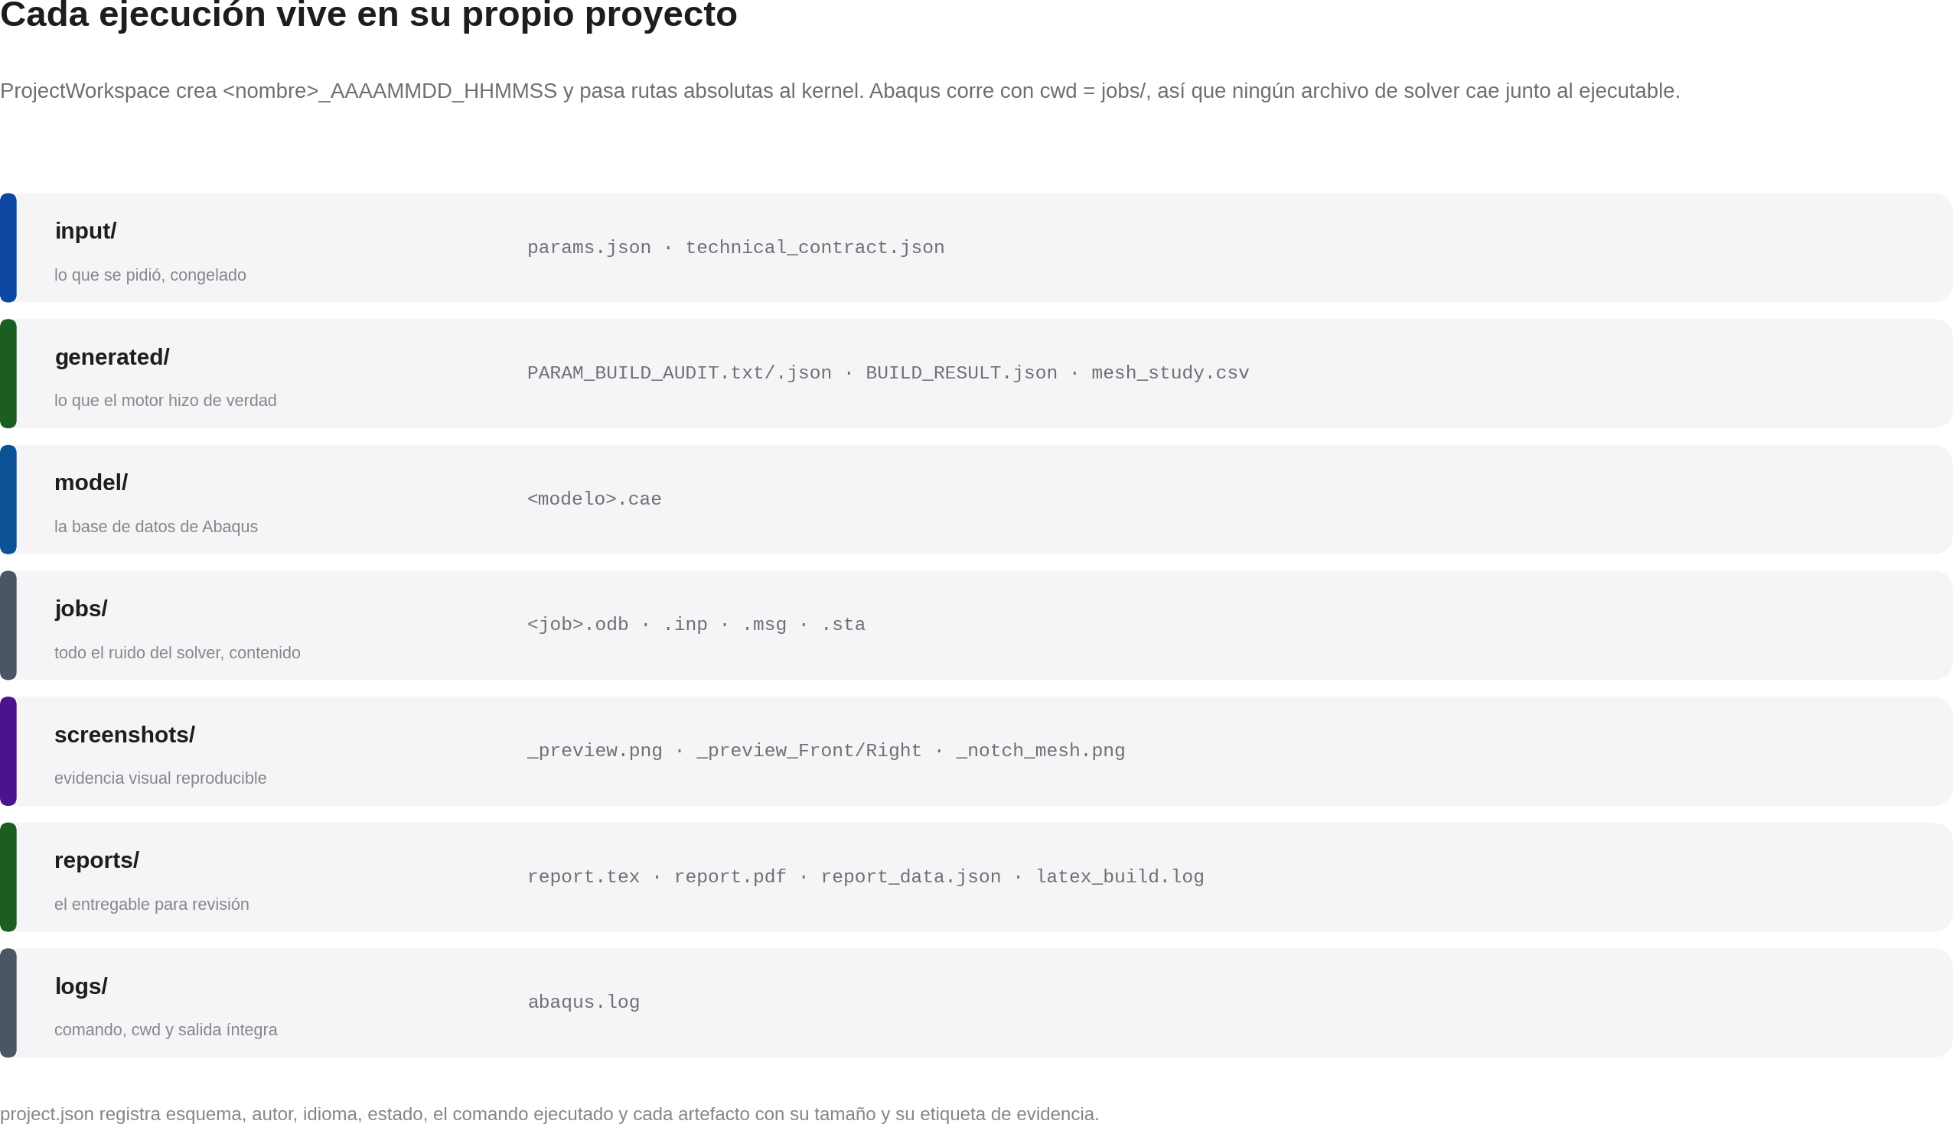
LO QUE QUEDA EN DISCO
14

Slide 15
PUNTOS DE PARTIDA
Quince presets, ninguno que salte la validación
Un preset sólo fija parámetros. Después se fusiona sobre los valores por defecto y se vuelve a derivar y validar como si se hubiera teclado a mano.
5 de geometría y análisis
D25 pequeña, D40 validada por defecto, D50 siguiente banda DIN, D40 cuadrática C3D20 y D40 con análisis de torsión.
8 de malla
Una por plantilla: hex certificada, híbrida FVA Método A, equilibrada, calidad crítica, vista rápida, hex dominante, precisión cuadrática y respaldo robusto.
2 de investigación FVA
D40 pre-solve de 1 ciclo y configuración de Método A D40 de 20 ciclos con coincidencia a verificar durante el build. Las dos con el solver deliberadamente apagado.
Un preset no es un atajo
Pasa por las mismas puertas: si el resultado sale del sobre normativo, el error bloquea igual.
Se guarda y se recupera
La configuración va y vuelve a JSON, así que un caso se entrega como archivo y se reproduce tal cual.
Los presets del paquete están vigilados
El publicador comprueba campo por campo los dos compañeros FVA: no pueden cambiar en silencio entre versiones.
Los presets de malla existen para hacer explícita la política, no para esconderla.
15

Slide 16
ESPACIO DE DISEÑO
Qué se puede construir, y qué se rechaza a propósito
Formas de chaveta
A, B y AB implementadas. De C a J se rechazan con un mensaje propio: necesitan cotas de taladro y chaflán que no están implementadas.
Cubo cilíndrico o cónico
El cónico añade un cuarto sólido, el casquillo, y desactiva el refinamiento de banda de la entalla; el modelo lo declara.
Diámetro
Continuo en 6 < d1 <= 500 mm, resuelto a una de las 26 filas. Fuera de ahí lanza excepción en lugar de aproximar.
Orden y tipo de elemento
Lineal o cuadrático (por defecto), C3D8/C3D8I o C3D20/C3D20R. C3D8R sólo se acepta como elección explícita heredada, y levanta advertencia.
Semillas automáticas
Con refinamiento de entalla, que es el defecto: D/16 en el eje y d_a/40 en el cubo. Sin él, D/32 y d_a/80. La regla aplicada se escribe en la auditoría.
Modo de cumplimiento
Normativo o anulación del usuario. Salirse del sobre está permitido; lo que no está permitido es que no se note.
16

Slide 17
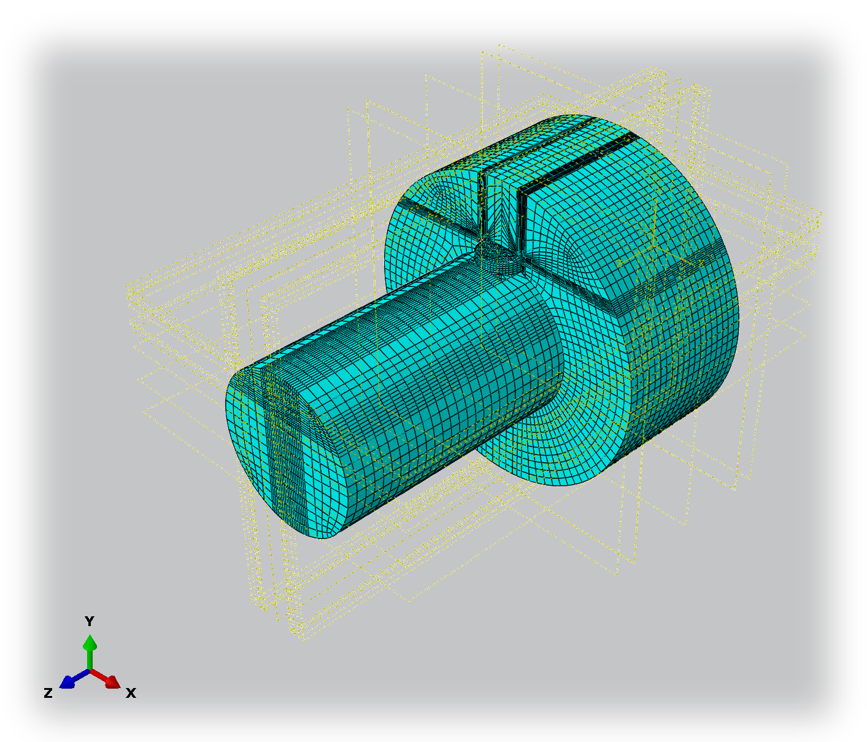
EL RESULTADO
Sólidos, no cascarones
Eje, chaveta y cubo se construyen como volúmenes independientes y se ensamblan con las tolerancias de la norma.
Esta evidencia muestra una malla hexaédrica. La coincidencia exacta de interfaces no se deduce de la imagen: el backend especializado de Método A la comprueba comparando coordenadas de nodos después de mallar.
La captura es la imagen que el propio motor guarda en screenshots/ al terminar.
17

Slide 18
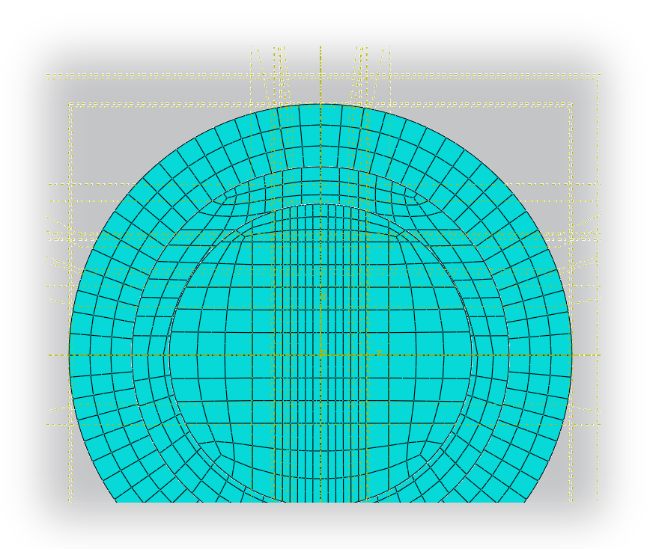
EL DETALLE QUE IMPORTA
La banda del chavetero
En la sección se ve la banda de elementos más finos que rodea la ranura: no es una malla uniforme más densa, es refinamiento donde está el gradiente.
El ancho de la banda y el número de elementos sobre el arco del radio r2 son parámetros, y la auditoría comprueba que se hayan cumplido.
El conjunto de elementos NOTCH_SHAFT se construye alrededor de las dos esquinas del chavetero para que la consulta de concentración no se vaya a otro punto caliente.
18

Slide 19
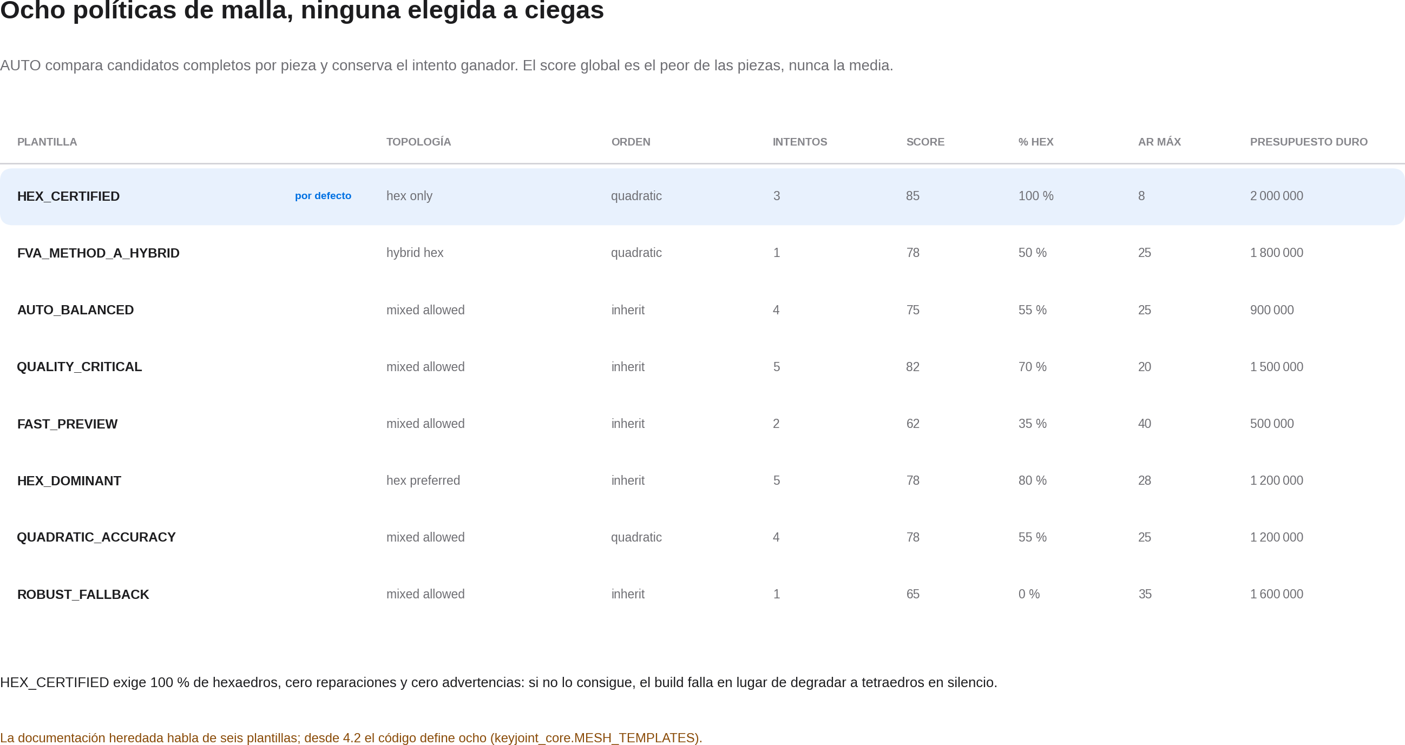
POLÍTICA DE MALLA
19

Slide 20
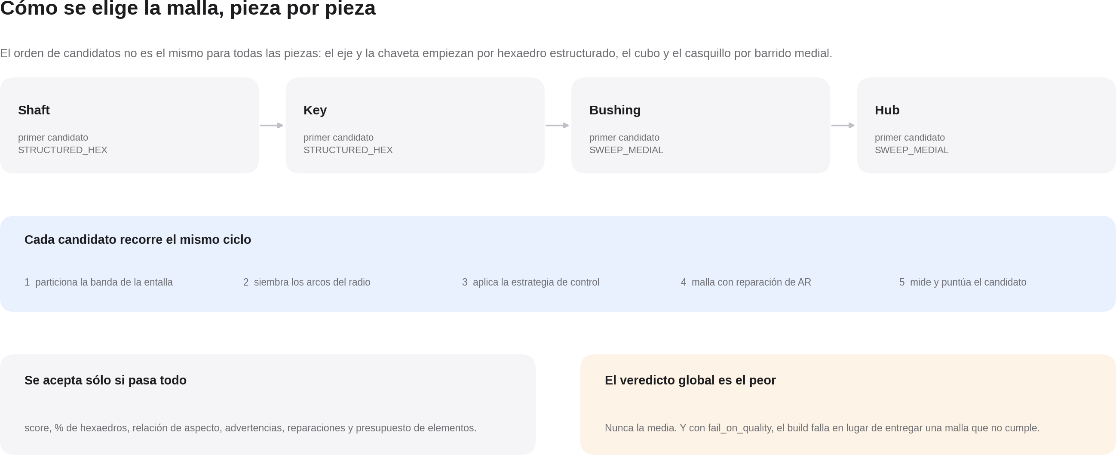
SELECCIÓN DE MALLA
20

Slide 21
MONTAJE DEL ANÁLISIS
Si se pide análisis, esto es lo que se monta
Contacto
Contacto general con rozamiento por penalización isótropo y comportamiento normal duro con separación permitida.
Extremo motriz
Superficie en el extremo del eje, punto de referencia y acoplamiento cinemático sobre toda la superficie.
Región sujeta
El diámetro exterior del cubo o sus dos caras, empotrado. Es una elección del usuario, no un supuesto oculto.
Paso
Paso estático TORSION, con no linealidad geométrica y estabilización opcionales y control de incremento del formulario.
Carga
Momento sobre el eje aplicado en el punto de referencia; el punto guía bloquea todos los grados de libertad menos el giro.
Salidas
Campo S, U, E, RF, CSTRESS y CDISP en cuatro intervalos; historia UR3 y RM3 en el punto de referencia.
Crear el trabajo y enviarlo al solver siguen siendo dos decisiones separadas, y ninguna es el valor por defecto.
21

Slide 22
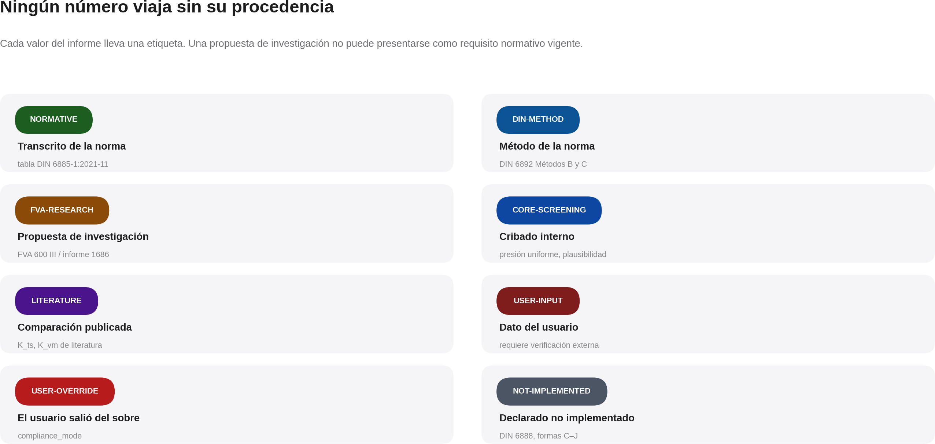
TRAZABILIDAD
22

Slide 23
EL DATO NORMATIVO
La tabla no se interpola: o hay fila, o hay error
din6885_row() devuelve la fila exacta con su etiqueta NORMATIVE. Fuera del rango de la norma lanza una excepción, para que nadie pueda declarar conformidad DIN con la fila más parecida.
26 filas de sección
b × h, t1, t2, tolerancia de t1 y el incremento d2 para cada banda de diámetro
34 longitudes normalizadas
de 6 a 400 mm; la chaveta se ajusta hacia abajo, nunca hacia arriba
7 bandas de radios
r1 de boca y r2 de fondo por separado: no son el mismo radio
3 formas implementadas
A, B y AB. De C a J se rechazan con un mensaje propio, no en silencio
D40, la fila de referencia del proyecto
38 < d1 ≤ 44 mm b × h = 12 × 8 mm t1 = 5,00 +0,20 mm t2 = 3,30 mm d2(ref) = 48,00 mm r1 = 0,25…0,40 mm r2 = 0,16…0,25 mm
El chaflán de la chaveta no está en la tabla: es un parámetro del usuario (c = 0,8 mm por defecto) y así se declara en el informe.
23

Slide 24
LA AUDITORÍA
El archivo que dice qué se construyó de verdad
Dos formatos
PARAM_BUILD_AUDIT.txt para leerlo con los ojos y .json para procesarlo con una herramienta.
Un veredicto
OK o CHECK, y el mismo veredicto se refleja en el resultado del build: no hay dos versiones de la verdad.
Procedencia
SHA-256 de los archivos del motor y del núcleo que produjeron ese modelo, no de los que estén hoy en disco.
Plan frente a realidad
La malla planificada y la realizada, pieza por pieza. Si no coinciden, el proyecto no se declara correcto.
Por pieza
Elementos, score de calidad, proporción de hexaedros, relación de aspecto, reparaciones e historial de intentos.
La lista de avisos
Cada advertencia con su código estable, más las etiquetas de evidencia y los conjuntos y superficies creados.
24

Slide 25
EL ENTREGABLE
El informe es el producto, no un extra
Diez secciones
Proyecto y procedencia, alcance, geometría, DIN 6892 y normas, validación, malla y política, comprobaciones, evidencia, entregables y limitaciones.
Tres archivos y un log
report.tex para revisar, report.pdf para firmar, report_data.json para procesar y latex_build.log para depurar.
Trilingüe
Se emite en el idioma del proyecto, desde los mismos catálogos de 650 claves que usa la interfaz.
Las etiquetas sobreviven
Cada valor llega al PDF con su etiqueta de procedencia como distintivo de color, no como nota al pie.
Compilación
latexmk si está, dos pasadas de pdflatex si no, sin shell y con tiempo límite finito.
Sin LaTeX instalado
Escribe el .tex, lo dice con un mensaje traducido y no tumba el build por algo que no es del modelo.
25

Slide 26
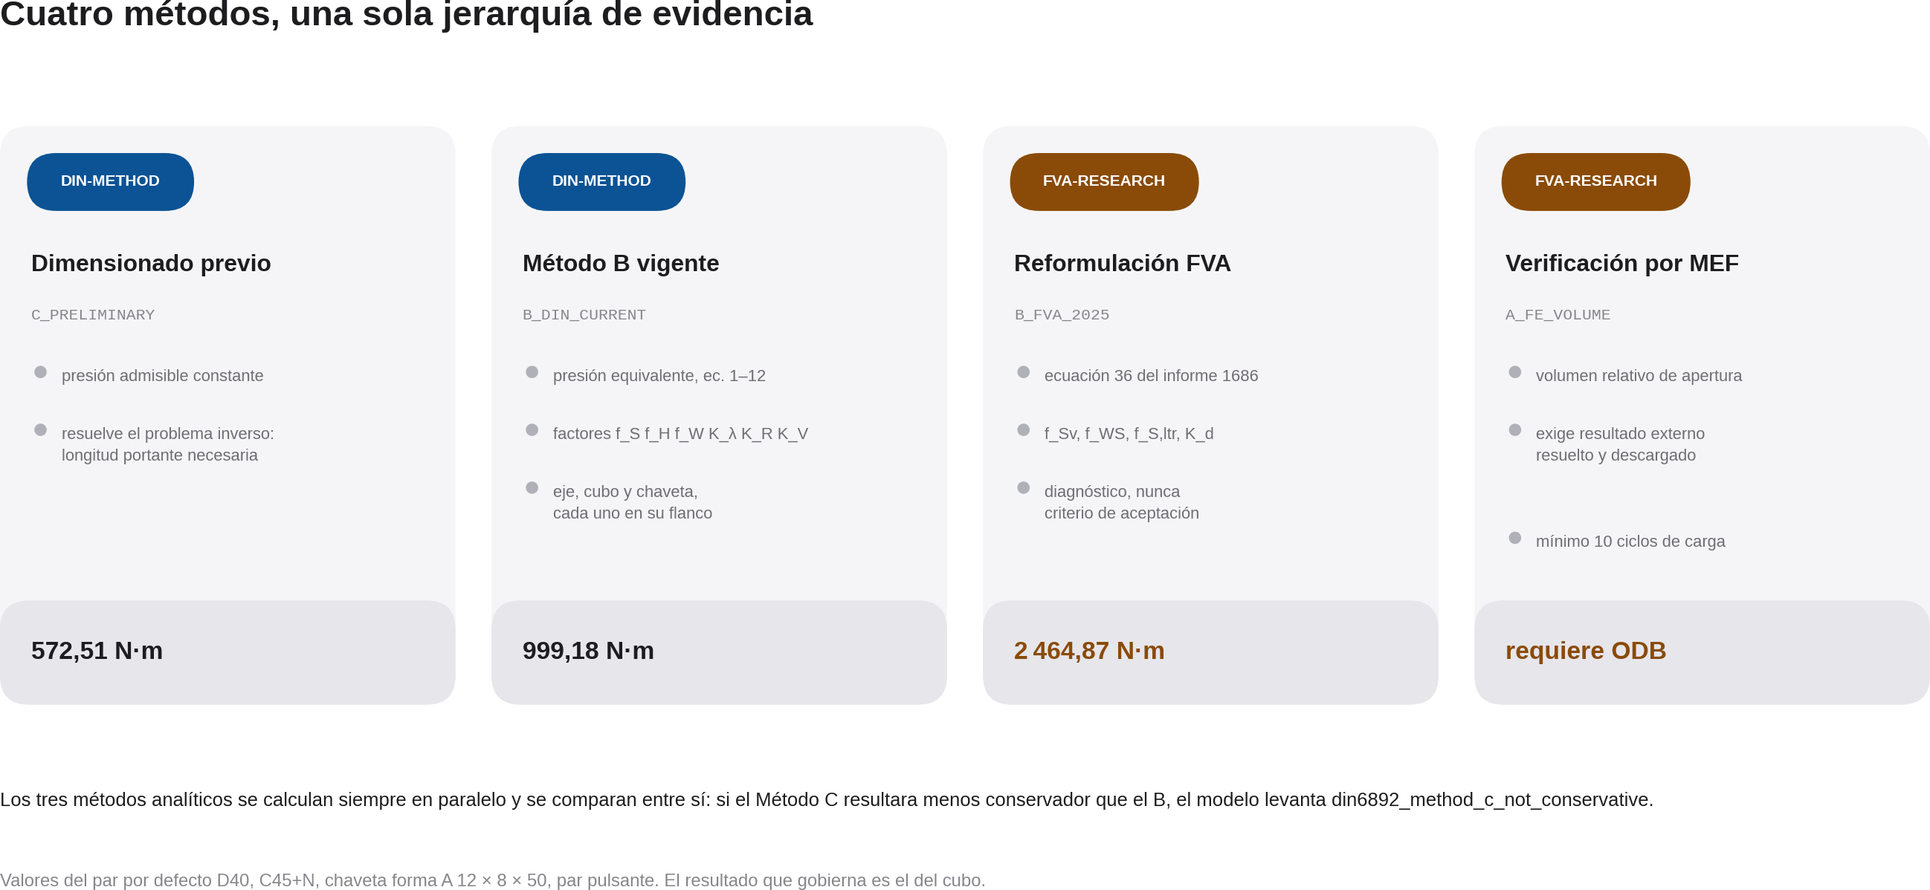
CAPACIDAD RESISTENTE
26

Slide 27
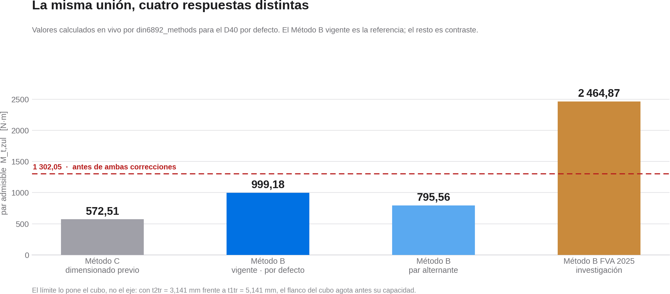
RESULTADOS
27

Slide 28
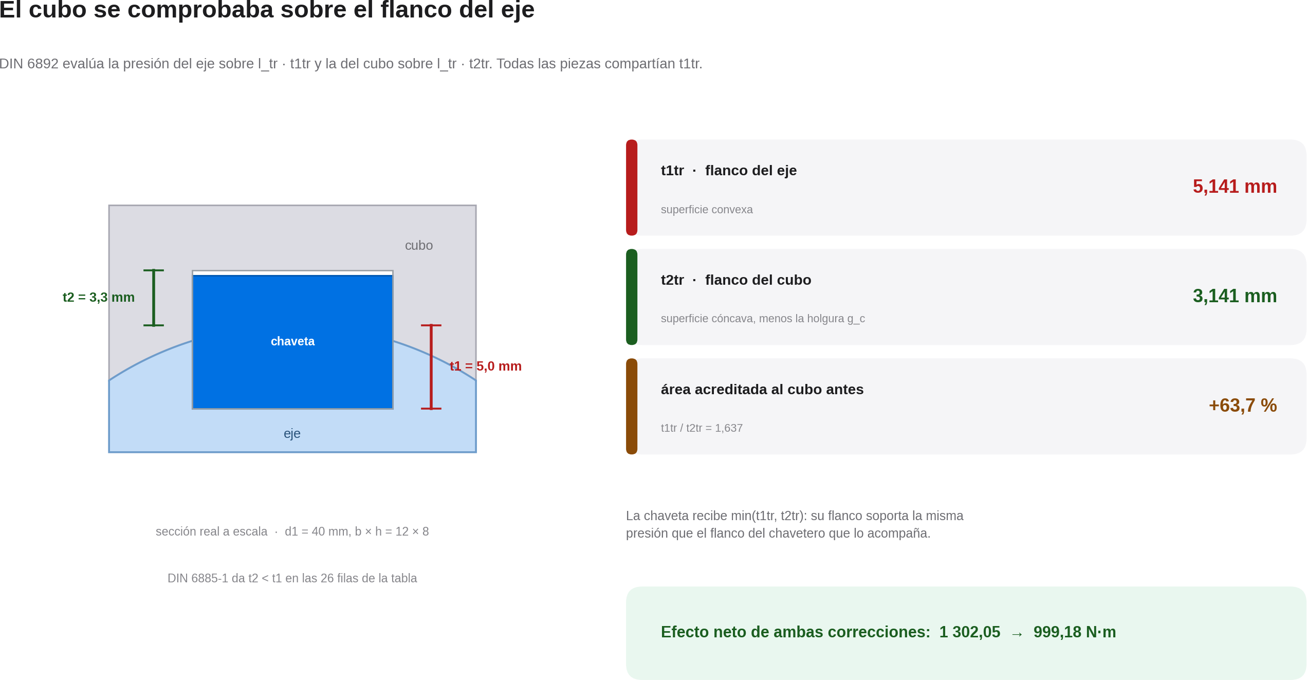
CORRECCIÓN 1 DE 2
28

Slide 29
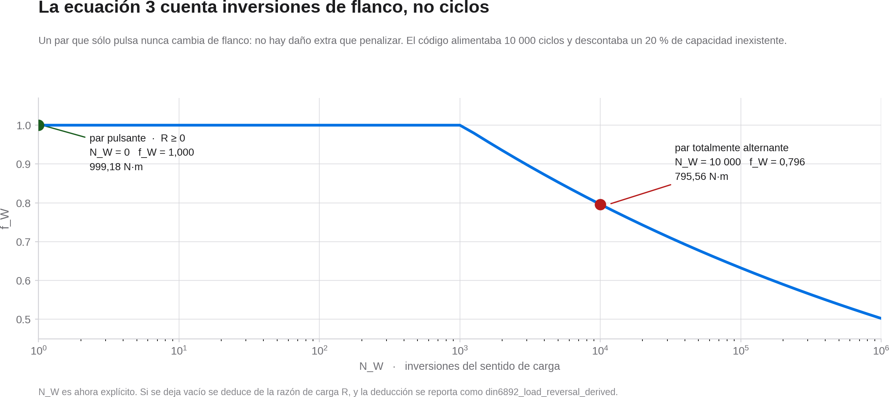
CORRECCIÓN 2 DE 2
29

Slide 30
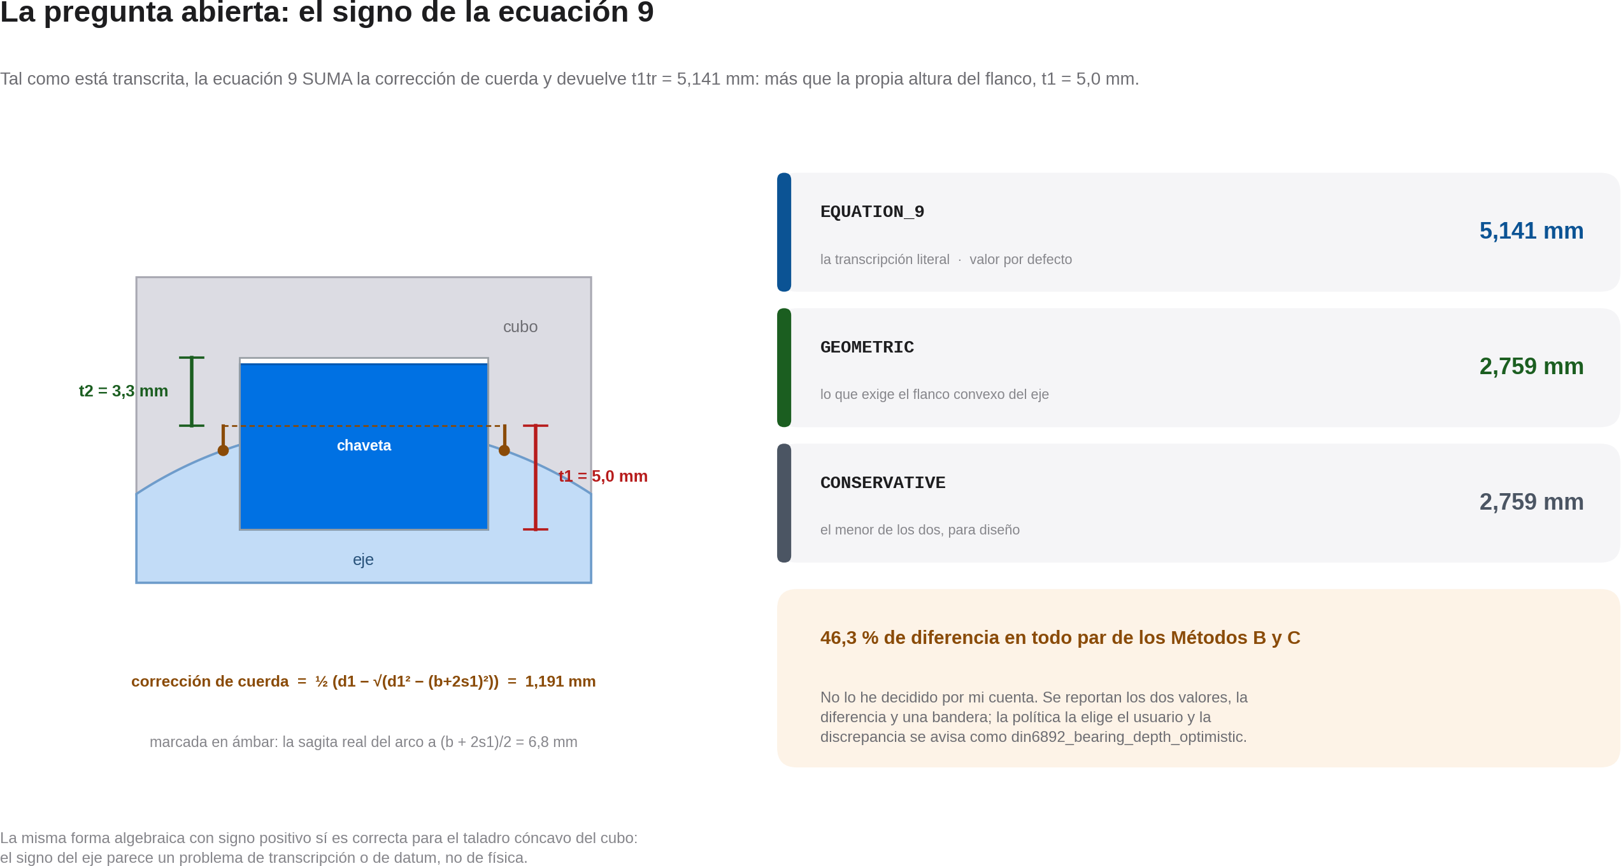
HALLAZGO ABIERTO
30

Slide 31
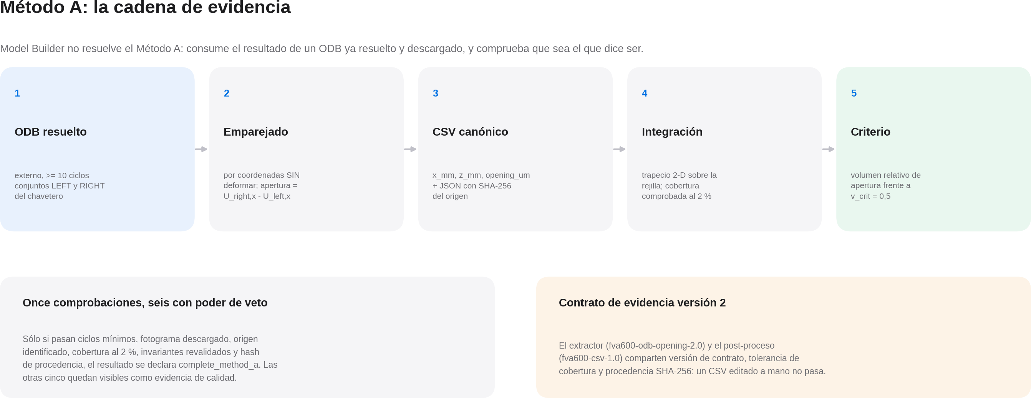
MÉTODO A
31

Slide 32
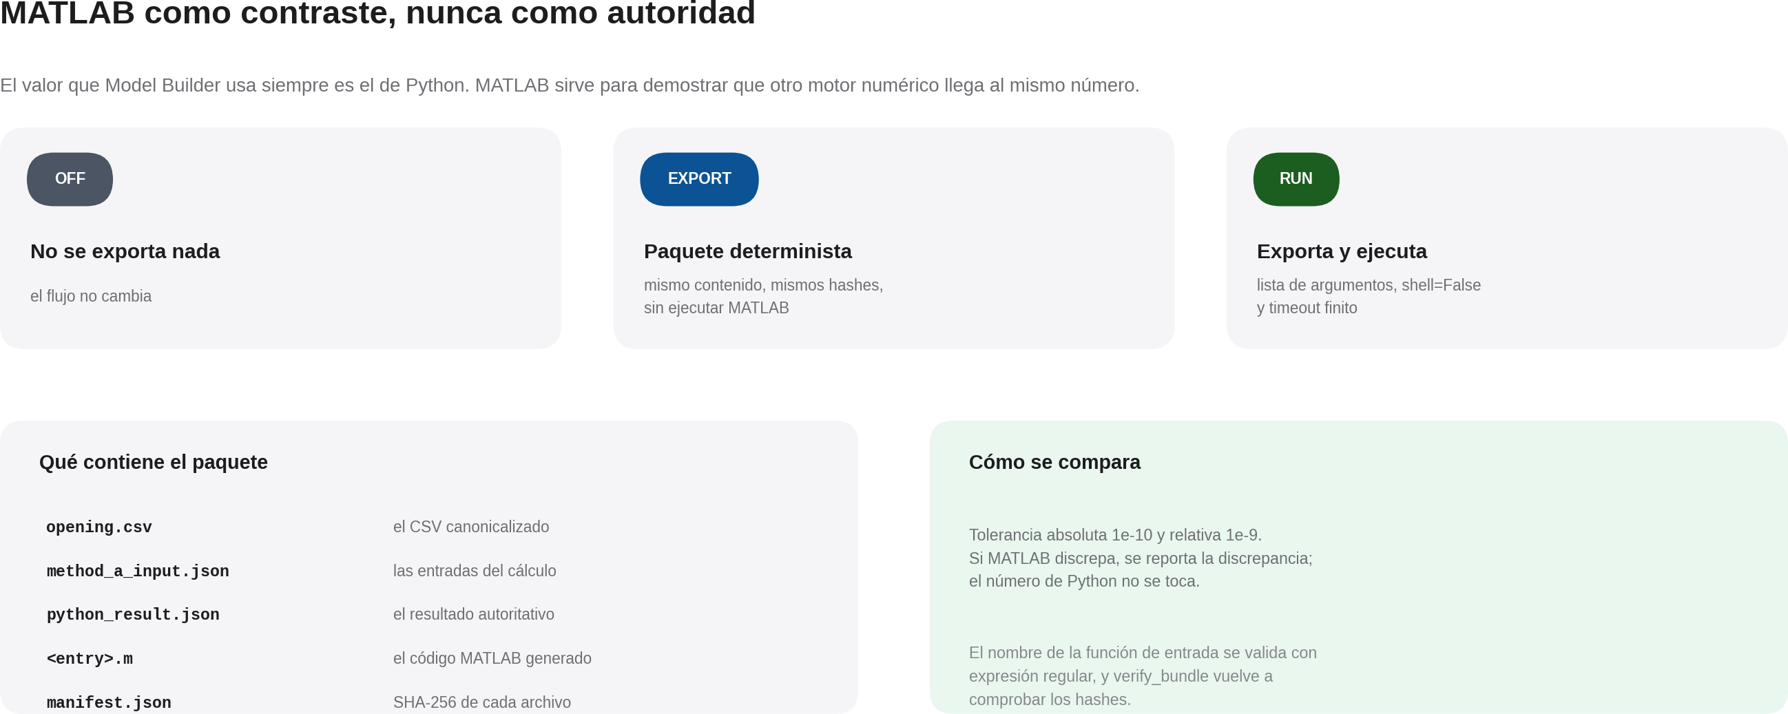
CONTRASTE NUMÉRICO
32

Slide 33
CATÁLOGO FVA 600 III
Ocho configuraciones concretas, no un dominio continuo
VB1 a VB8
Cada variante fija d_w, l_tr/d_w, Q_A, la interferencia, la razón de carga R y la forma de chaveta.
Son puntos, no un rango
El catálogo está documentado como configuraciones discretas de investigación: interpolar entre ellas no está respaldado.
VB1, la referencia
d_w = 40 mm, l_tr/d_w = 0,95, Q_A = 0,5, R = 0 y chaveta forma A. Es la variante de los presets del paquete.
Modelos de material
Chaboche-Lemaitre combinado en el eje, UML Ramberg-Osgood en el cubo y elástico-plástico ideal en la chaveta.
Malla coincidente
Cinco interfaces verificadas después de mallar, con tamaño objetivo 0,8 mm y tolerancia de 1e-6 mm.
COINCIDENTE se gana
Sólo se declara tras comparar coordenadas reales de nodos en cada interfaz que transmite carga. Sembrar igual no es prueba.
33

Slide 34
VERIFICACIÓN
Lo que se ha comprobado, y cómo
Autotest empaquetado
identidad 4.2 y esquema 6, migración 5→6, catálogos DIN y FVA, cálculos de referencia, ocho plantillas de malla, informes en los tres idiomas. Termina con código 0.
Compatibilidad con el kernel
los seis módulos que corren dentro de Abaqus se auditaron con AST: sin f-strings, sin anotaciones, sólo os, sys, json, math, time y hashlib. División importada del futuro.
Paridad de los tres catálogos
650 claves por idioma, sin huecos; cada código de validación tiene su presentación traducida.
Contrato de artefactos
el proyecto se declara correcto sólo si existen la auditoría, BUILD_RESULT y todos los artefactos solicitados o requeridos, y si la malla realizada coincide con la planificada.
Configuraciones vigiladas
los valores por defecto y los dos compañeros FVA empaquetados se validan bajo esquema 6. La configuración de 10 ciclos del repositorio se valida por separado y no se empaqueta.
Cifras fijadas en el test
999,18 N·m gobernado por el cubo, t2tr = 3,141 mm, f_W de la ecuación 3 y el dominio de K_λ.
Lo que el autotest no hace, y así lo declara: no arranca Abaqus, no resuelve, no compila LaTeX y no valida un especimen FVA.
34

Slide 35
ROBUSTEZ
Decisiones que evitan clases enteras de error
Sin shell
El lanzador se construye como lista de argumentos; shell=True no se usa nunca y los caracteres de control se rechazan.
Contenido
El subproceso corre con cwd = jobs/ y las rutas de artefactos tienen que ser absolutas: no hay respaldo al directorio actual.
Tres candados NOJOB
Ni objetos de trabajo, ni archivos de solver, más una comprobación explícita de configuración.
Detener significa detener
Se mata el árbol completo de procesos del solver y el proyecto queda marcado como CANCELLED, no como terminado.
Escrituras atómicas
Cada JSON se escribe en .tmp y se renombra, así que una caída no puede dejar medio manifiesto.
Nada con licencia se distribuye
Los documentos DIN y FVA se quedan fuera del paquete por lista blanca, no por descuido.
35

Slide 36
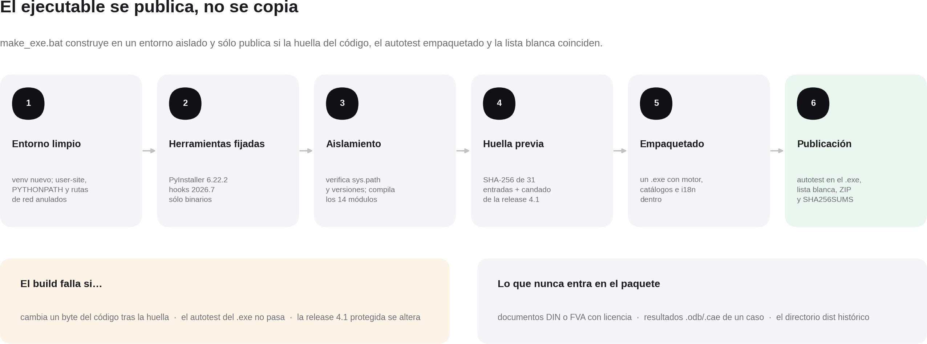
DISTRIBUCIÓN
36

Slide 37
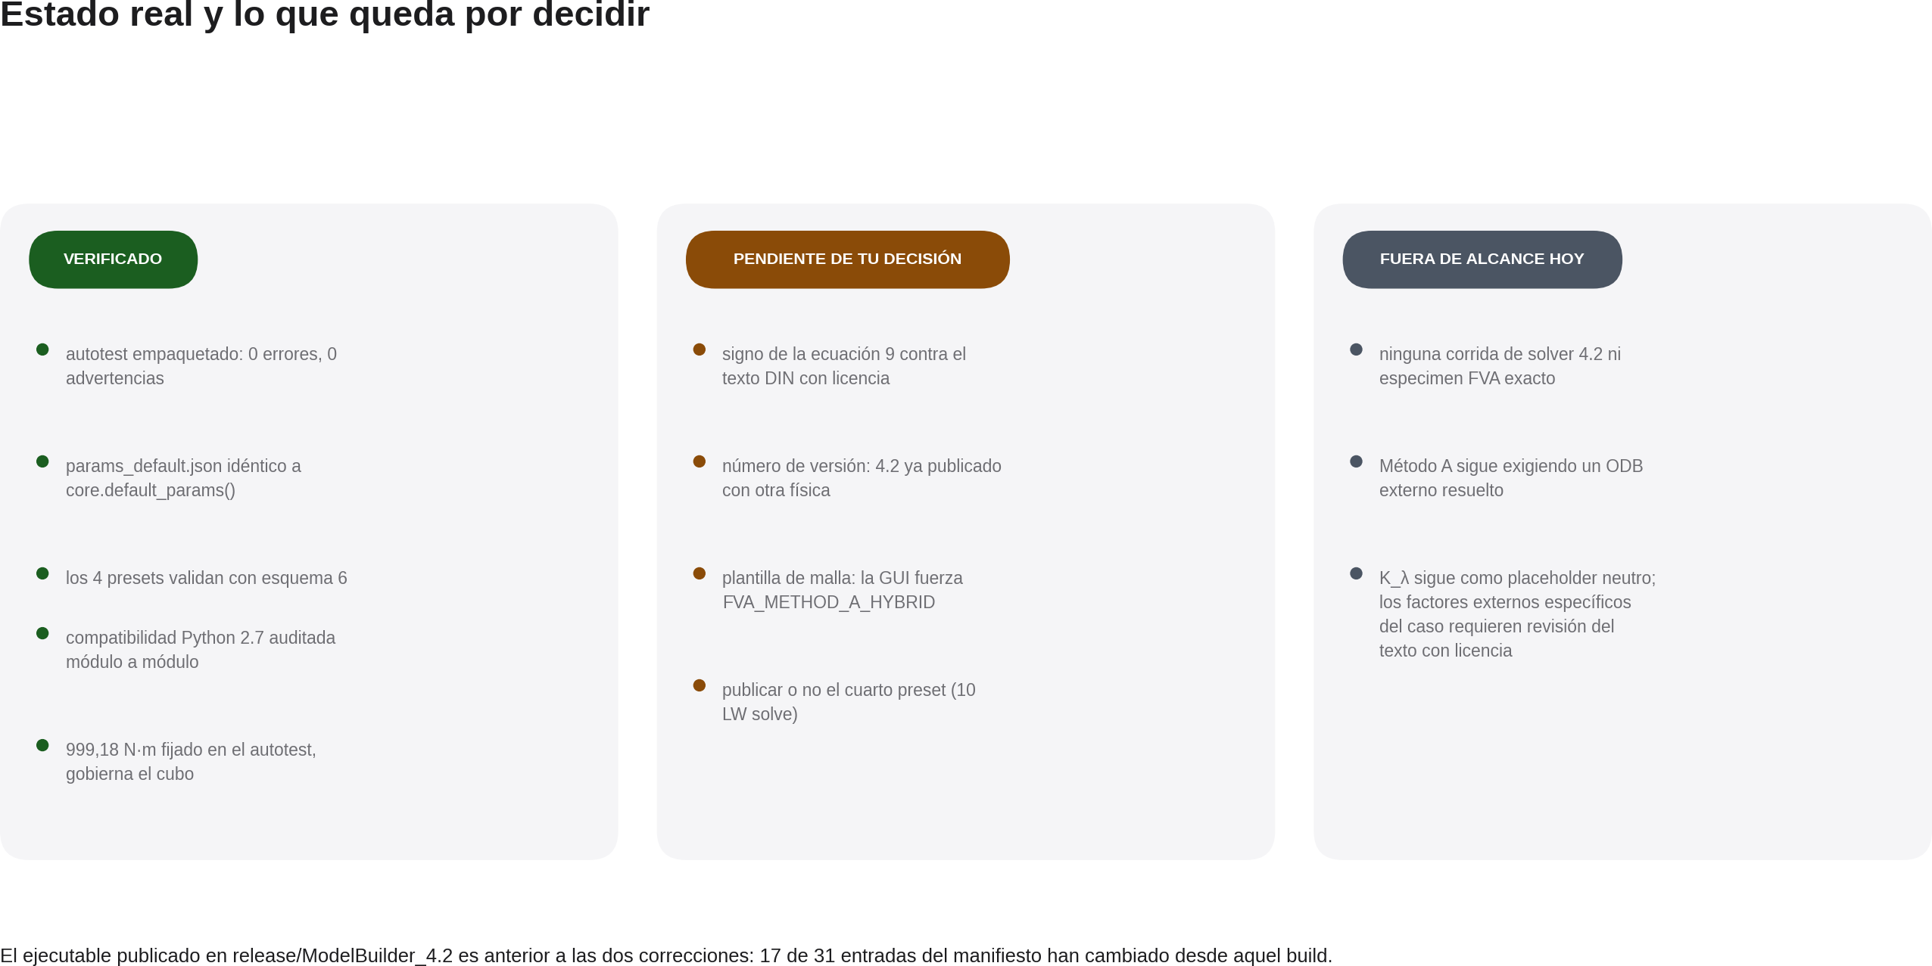
ESTADO
37

Slide 38
PRÓXIMOS PASOS
Tres decisiones y una compilación
01
Reconstruir el ejecutable
make_exe.bat, sin cambios, desde el árbol completo del proyecto. El .exe publicado es anterior a las dos correcciones: 17 de 31 entradas del manifiesto han cambiado.
02
Fijar el signo de la ecuación 9
contra el texto DIN 6892 con licencia. El signo cambia un 46,35 % la profundidad y el componente del eje; en el D40 por defecto el cubo sigue gobernando a 999,18 N·m.
03
Numerar la versión
dos ejecutables que se identifican como 4.2 y devuelven pares distintos son una colisión de identidad. Mi recomendación es 4.3.
38

Slide 39
El valor no está en el modelo.
Está en poder demostrar cómo se hizo.
Model Builder 4.2 · esquema de parámetros 6 · din6892-methods-1.0 · auto-mesh-2.0
Cada cálculo se puede rastrear al código; las capturas y renders históricos se identifican como evidencia de origen.
39

